Slide 1
3
AI AGENT 全栈工程师训练营
Agent Loop、State Machine 与 Codebase Agent
从单轮调用到长程任务 · 里程碑 M3
Agent Engineering Platform · v1.3 · 审计 9.4/10 · 125 测试

Slide 2
本章目录
8 个知识模块 · 含实测数据图表与代码走查
01
讲次 3-1 · 从 Tool Agent 到 Agent Loop
05
讲次 3-5 · Harness、LangGraph 与 Codebase Agent
02
讲次 3-2 · Planning 与任务拆解
06
本章小结
03
讲次 3-3 · State Machine 与 Checkpoint
07
Lab3 验收清单
04
讲次 3-4 · Sandbox 与执行边界
08
下一章预告
第3章 · 2/139

Slide 3
讲次 3-1 · 从 Tool Agent 到 Agent Loop
LECTURE 01 / 05

Slide 4
单轮 Tool Calling 的三堵墙
第3章
多步任务:一步给不出完整答案
1
错误恢复:工具失败就终结
2
上下文累积:每轮独立失忆
3
▶ 结论:复杂任务需要循环
第3章 · 4/139

Slide 5
ReAct:推理与行动交替
第3章
Reason:我要做什么、为什么
1
Act:调用工具
2
Observe:看结果再想下一步
3
循环直到任务完成
4
▶ Agent Loop 的思想源头
第3章 · 5/139

Slide 6
ReAct 一轮时序
Decider
Executor
观察区
1. Reason(我要查鉴权)
2. Act(search_code)
3. 结果入观察区
4. Observe 回灌
下一轮 Think 或 finalize
第3章 · 6/139

Slide 7
Plan-and-Execute 模式
第3章
先出完整计划,再逐步执行
1
优点:全局视角,成本可控
2
缺点:计划跟不上变化
3
▶ 与 ReAct 的取舍看任务稳定性
第3章 · 7/139

Slide 8
五段循环标准形态
第3章
observe → think/plan → act
1
→ observe → finalize
2
平台:Action(call_tool/finish)表达
3
Decider=思考,Executor=行动
4
第3章 · 8/139

Slide 9
五段循环(平台 AgentLoop)
1
2
3
4
5
observe 观察
think 决策(Decider)
act 执行(Tool)
observe 结果回灌
finalize 输出
循环(loop)
▶ Decider=LLM 防腐层:测试注入脚本,生产接 Gateway
第3章 · 9/139

Slide 10
循环终止条件设计
第3章
finish 动作:模型自己认为完成
1
max_iterations:硬上限防失控
2
死循环熔断:重复动作检测
3
外部取消:用户叫停
4
▶ 四个出口一个都不能少
第3章 · 10/139

Slide 11
任务九态状态机(真实实现)
created
拿到目标
planning
计划就绪
running
waiting_tool
执行异常
tool_failed
waiting_approval
completed
failed
cancelled
非相邻转移:running → waiting_tool waiting_tool → running running → completed running → failed failed → running
第3章 · 11/139

Slide 12
死循环识别算法
第3章
连续 N 个完全相同的动作签名
1
平台:N=3 触发 LoopFailedError
2
签名=kind+tool+args 的规范序列化
3
▶ 实测:重复天气查询被熔断
第3章 · 12/139

Slide 13
Loop 护栏三数字
3
8
4
连
轮
条
相同动作即熔断
默认 max_iterations
终止出口
第3章 · 13/139

Slide 14
任务中断与恢复
第3章
进程被杀:状态在 Checkpoint 里
1
重启后 resume_from 续跑
2
历史观察完整带回
3
▶ 平台实测:中断恢复演示通过
第3章 · 14/139

Slide 15
应用:多步研究任务
第3章
搜资料 → 读报告 → 交叉验证
1
→ 生成结论 → 引用核对
2
每步都是一次工具调用
3
▶ 第5章 Multi-Agent 会并行化它
第3章 · 15/139

Slide 16
研究任务五步流
1
2
3
4
5
搜资料
读报告
交叉验证
生成结论
引用核对
▶ 每步都是一次工具调用+观察回灌
第3章 · 16/139

Slide 17
应用:数据修复流水线
第3章
扫描异常数据 → 定位原因
1
→ 生成修复 SQL → 审核
2
→ 执行 → 校验 → 汇报
3
▶ 修复类任务是 Loop 主战场
第3章 · 17/139

Slide 18
踩坑:LLM 决策的抖动
第3章
同一状态两次决策不同
1
循环在两个动作间震荡
2
缓解:温度0+观察去重+熔断
3
第3章 · 18/139

Slide 19
踩坑:观察结果撑爆上下文
第3章
工具返回大 JSON 全量回灌
1
两轮就超窗
2
优化:观察压缩与摘要
3
▶ 第4章 Context 工程系统解决
第3章 · 19/139

Slide 20
观察压缩实测
20
6
70%
条
条
降幅
原始观察
压缩后保留
FitReport 实测
第3章 · 20/139

Slide 21
踩坑:假完成
第3章
模型提前 finish,任务没做完
1
缓解:完成定义进 Prompt
2
审计:finish 前的步骤完整性检查
3
第3章 · 21/139

Slide 22
优化:Loop 的成本预算
第3章
每轮记录 Token 消耗
1
预算耗尽强制收敛
2
收敛策略:总结现状输出半成品
3
▶ 成本失控常发生在循环里
第3章 · 22/139

Slide 23
优化:并发工具执行
第3章
无依赖动作并行发起
1
gather+超时隔离
2
延迟大幅下降
3
▶ 平台第5章 Supervisor 同款机制
第3章 · 23/139

Slide 24
优化:循环可视化
第3章
每轮:思考摘要+动作+观察
1
前端时间线回放
2
调试效率倍增
3
▶ Trace 树是第6章的地基
第3章 · 24/139

Slide 25
平台工程对照
第3章
orchestration/loop.py 全量实现
1
12 个测试覆盖四条终止路径
2
ScriptedDecider 让测试确定化
3
▶ 先测骨架,再接真模型
第3章 · 25/139

Slide 26
3-1 自测
第3章
第3章 · 26/139

Slide 27
ReAct 的失败模式
第3章
思考与行动脱节:想A做B
1
观察视而不见:重复失败动作
2
缓解:观察回灌强制引用
3
▶ 让"看结果"成为结构约束
第3章 · 27/139

Slide 28
五段循环的代码表达
第3章
Action 两个工厂方法
1
Decider 返回下一个动作
2
run() 主循环约 60 行
3
▶ 复杂度在治理,不在骨架
第3章 · 28/139

Slide 29
应用:客服工单升级链
第3章
查工单 → 查知识库 → 命中?答复
1
未命中 → 升级人工
2
全程状态机流转
3
第3章 · 29/139

Slide 30
应用:竞品监控日报
第3章
每日定时:抓取→比对→摘要
1
异常变化→追加分析
2
产物进邮件与看板
3
第3章 · 30/139

Slide 31
踩坑:观察回灌顺序错乱
第3章
并发工具结果乱序回灌
1
模型因果判断错乱
2
修复:结果携带调用序号
3
第3章 · 31/139

Slide 32
优化:Loop 遥测指标
第3章
每任务:轮数/工具次数/Token
1
分布异常即告警
2
与成本账本联动
3
第3章 · 32/139

Slide 33
优化:断点续跑的幂等键
第3章
步骤签名做幂等键
1
恢复后跳过已完成步骤
2
▶ 配合工具幂等设计
第3章 · 33/139

Slide 34
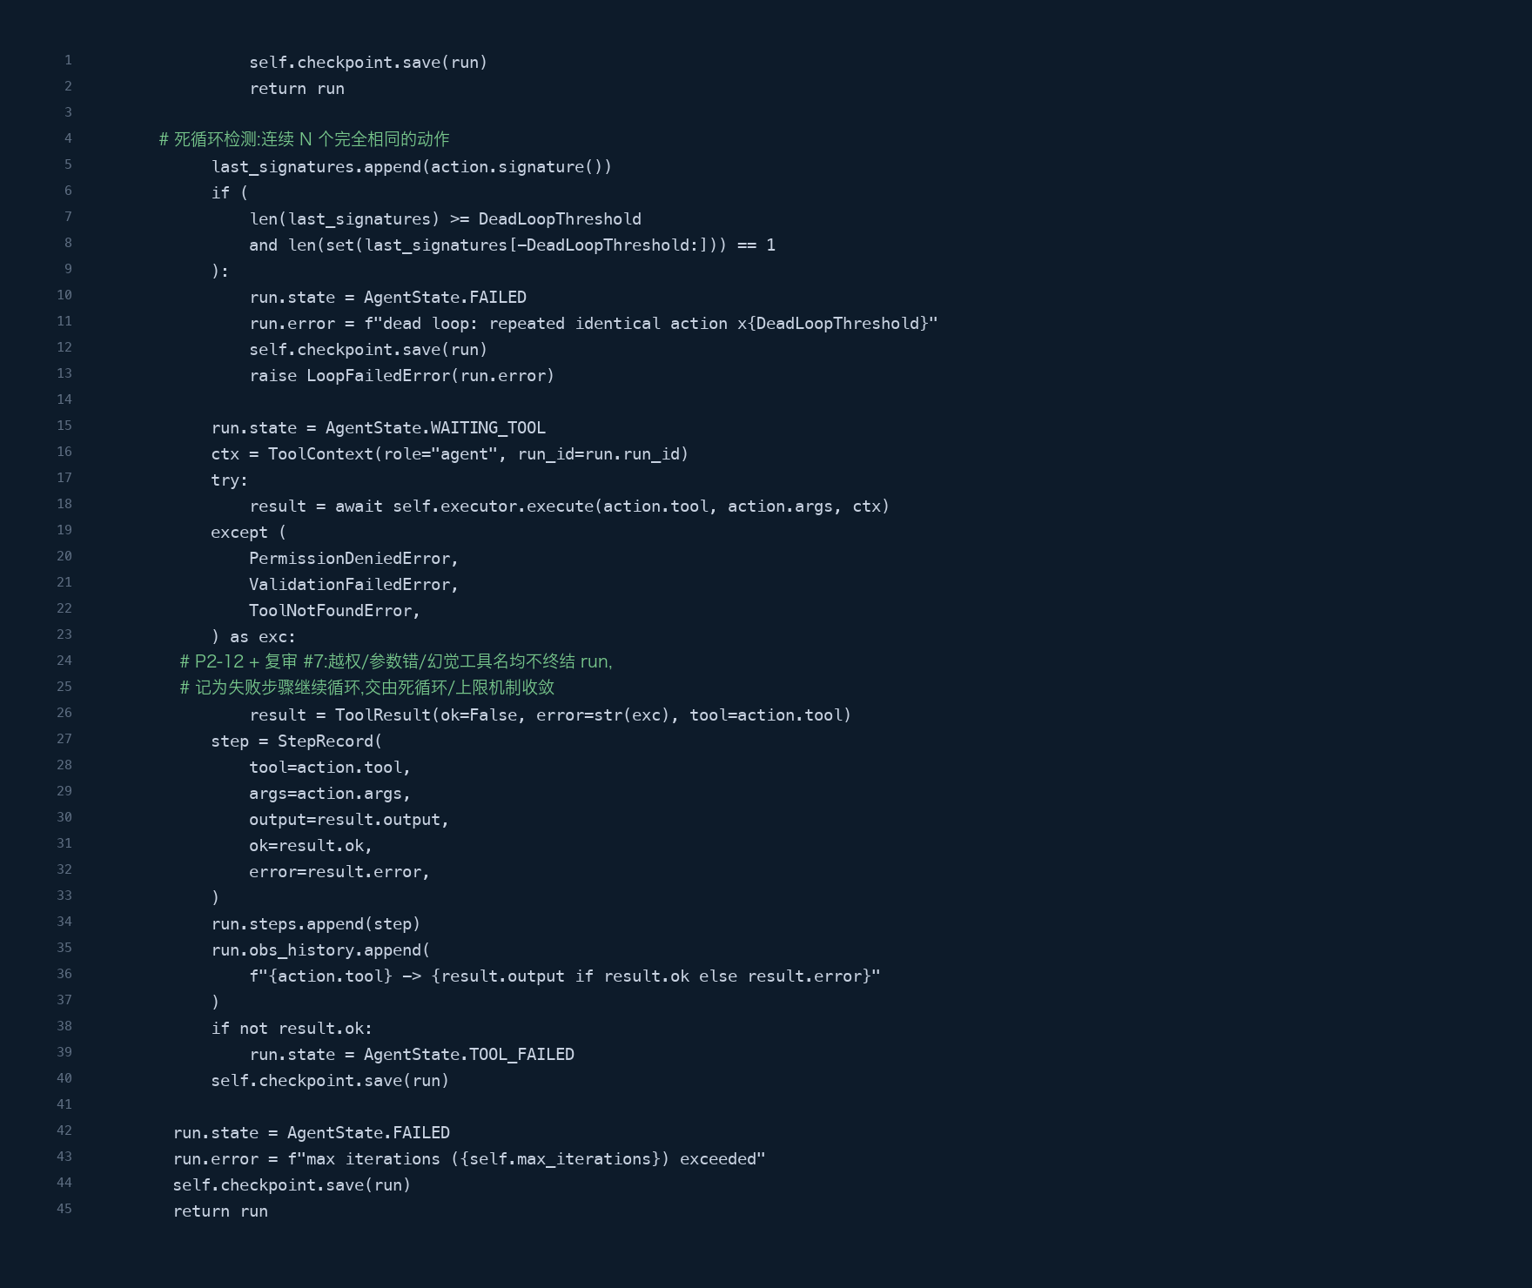
主循环:四出口+死循环熔断 · src/agent_platform/orchestration/loop.py:150-196
第3章 · 34/139

Slide 35
自测 · Agent Loop
Q1
四个终止条件各自的适用场景?
Q2
死循环签名为什么用序列化比对?
Q3
假完成如何检测?
Q4
循环预算怎么定?
第3章 · 35/139

Slide 36
讲次 3-2 · Planning 与任务拆解
LECTURE 02 / 05

Slide 37
并非所有任务都要 Planner
第3章
两步内能完成的别上计划
1
Planner 本身消耗 Token 与延迟
2
判断标准:步骤数与不确定性
3
▶ 过度规划是常见反模式
第3章 · 37/139

Slide 38
Planning 三级策略
动态计划
执行中重估,成本高
一次性计划
目标明确步骤稳
无 Planner
两步内直接做
第3章 · 38/139

Slide 39
两种计划模式对比
01
一次性
02
动态
开始出全清单,稳任务省 Token
每步重估,探索型适应强
03
共同
04
取舍
修订留痕+偏差处理
确定性 vs 灵活性
第3章 · 39/139

Slide 40
一次性计划
第3章
开始时产出完整步骤清单
1
适合:目标明确、步骤稳定
2
例:数据导出报表类任务
3
失败处理:整单重试或终止
4
第3章 · 40/139

Slide 41
动态计划
第3章
执行中信息不断变化
1
每步后重估下一步
2
适合:探索型/诊断型任务
3
代价:Token 成本更高
4
第3章 · 41/139

Slide 42
Plan Revision
第3章
执行发现计划错误 → 修订计划
1
触发:工具结果与预期偏离
2
修订要留痕:为什么改
3
▶ 计划是文档,不是契约
第3章 · 42/139

Slide 43
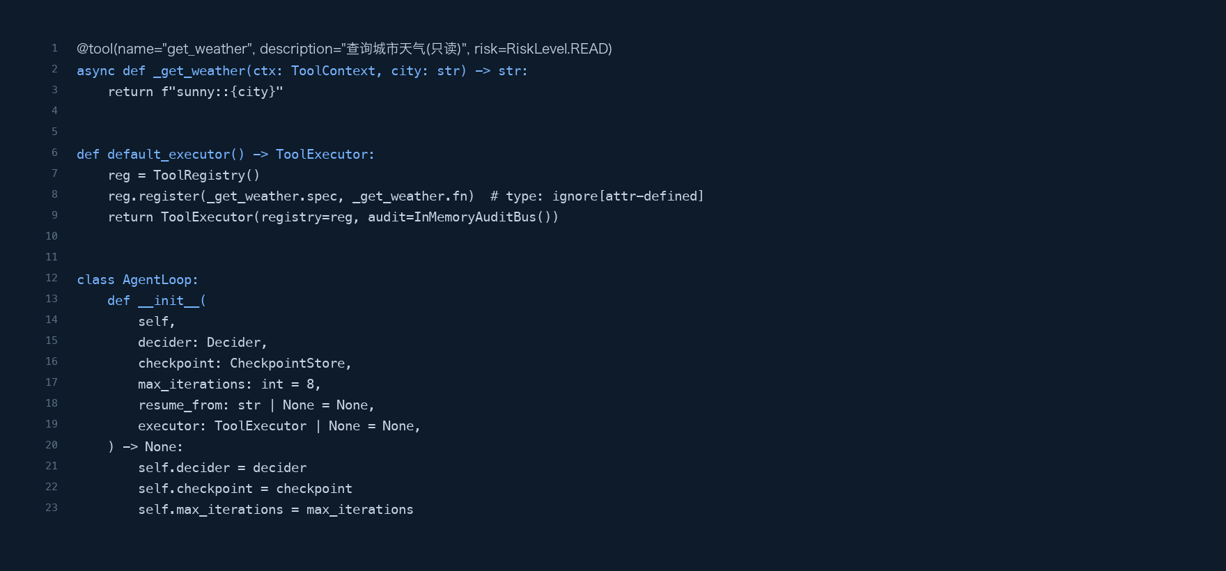
AgentLoop 初始化:resume 语义 · src/agent_platform/orchestration/loop.py:104-126
第3章 · 43/139

Slide 44
动态计划循环->生成计划->执行一步->校验偏差->偏离?->是:修订计划->继续->完成
1
loop=2
▶ 修订留痕:为什么改
第3章 · 44/139

Slide 45
子目标拆解
第3章
大目标 → 里程碑 → 步骤
1
每个子目标可独立验证
2
依赖关系显式声明
3
▶ 拆解质量决定执行质量
第3章 · 45/139

Slide 46
拆解三层结构
01
目标
02
里程碑
03
步骤
业务北极星
可独立验证
原子动作+依赖
第3章 · 46/139

Slide 47
步骤依赖建模
第3章
串行:前步输出是后步输入
1
并行:独立步骤同时发
2
DAG 表达,拓扑执行
3
▶ Supervisor 的调度依据
第3章 · 47/139

Slide 48
何时用固定 Workflow
第3章
步骤 100% 确定:审批流/ETL
1
合规要求每步可审计
2
高频高频次:Workflow 更省钱
3
▶ 能用 Workflow 就别上 Agent
第3章 · 48/139

Slide 49
Workflow vs Agent Loop,维度,Workflow,Agent Loop;路径,预定义固定,运行时决定;成本,低且可预测,Token 消耗高;可审计,每步天然,需 Trace;适用,稳定流程,探索任务
hl=2
第3章 · 49/139

Slide 50
何时用 Agent Loop
第3章
步骤依赖中间结果决定
1
存在分支与异常路径
2
任务多样性高
3
▶ 灵活性换成本,想清楚再上
第3章 · 50/139

Slide 51
计划与执行偏差处理
第3章
工具失败:重试/换路/降级
1
测试不过:回到计划修订
2
上下文变化:触发重规划
3
▶ 偏差处理逻辑要显式写
第3章 · 51/139

Slide 52
偏差处理四策略
01
工具失败
02
测试不过
重试/换路
回计划修订
03
上下文变化
04
目标变化
重规划
终止重启
第3章 · 52/139

Slide 53
应用:发版排障 SOP
第3章
SOP:看监控→查日志→定位→修复
1
Agent 化:每步映射工具
2
分支:常见故障直接命中知识库
3
▶ 从 SOP 到 Loop 的标准转换
第3章 · 53/139

Slide 54
踩坑:计划幻觉
第3章
模型编造不存在的步骤
1
步骤引用不存在的工具
2
防护:计划阶段就做工具存在性校验
3
第3章 · 54/139

Slide 55
踩坑:计划过细变脆
第3章
十步精确计划一步错全错
1
修复:里程碑粒度计划
2
执行层自由度交给 Loop
3
第3章 · 55/139

Slide 56
优化:计划缓存
第3章
相同任务类型复用计划骨架
1
参数化差异部分
2
命中后跳过规划阶段
3
▶ 成本与延迟双降
第3章 · 56/139

Slide 57
优化:分级 Planner
第3章
简单任务:无 Planner
1
中等:一次性计划
2
复杂:动态+修订
3
▶ 路由成本,别用大炮打蚊子
第3章 · 57/139

Slide 58
优化:计划的可视化评审
第3章
计划先给用户确认再执行
1
高危任务默认人工过目
2
确认记录进审计
3
▶ Human-in-the-loop 的第一站
第3章 · 58/139

Slide 59
3-2 自测
第3章
第3章 · 59/139

Slide 60
自测 · Planning
Q1
判断是否需要 Planner 的两个标准?
Q2
Plan Revision 的触发时机?
Q3
计划过细为什么反而脆弱?
Q4
计划缓存的前提是什么?
第3章 · 60/139

Slide 61
讲次 3-3 · State Machine 与 Checkpoint
LECTURE 03 / 05

Slide 62
为什么 Agent 需要状态机
第3章
长程任务横跨多次请求
1
状态散落各处=不可恢复
2
显式状态=可观测/可恢复/可审计
3
第3章 · 62/139

Slide 63
任务九态全景
第3章
created → planning → running
1
waiting_tool / tool_failed
2
waiting_approval
3
completed / failed / cancelled
4
▶ 平台 AgentState 枚举即此
第3章 · 63/139

Slide 64
状态迁移规则
第3章
created→planning:拿到目标
planning→running:计划就绪
running→waiting_tool:发起调用
waiting_tool→running/tool_failed
任何态→cancelled:用户取消
第3章 · 64/139

Slide 65
审批分支补充图
running
高危动作
waiting_approval
approved
finish
拒绝/超时
completed
cancelled
第3章 · 65/139

Slide 66
步骤状态:细粒度记录
第3章
当前步骤/工具名/输入参数
1
工具输出/失败原因
2
重试记录/下一步决策
3
▶ 排查问题的第一手材料
第3章 · 66/139

Slide 67
Checkpoint 内容四件
01
状态
02
步骤
当前 AgentState
工具+参数+输出
03
观察
04
计划
obs_history 全量
版本+修订记录
第3章 · 67/139

Slide 68
Checkpoint:什么必须存
第3章
任务状态+目标+run_id
1
已执行步骤与观察历史
2
计划(若有)与版本信息
3
▶ 最小集原则:够恢复就行
第3章 · 68/139

Slide 69
断点恢复时序
AgentLoop
CheckpointStore
进程
1. 每轮 save(深拷贝)
2. kill -9 模拟崩溃
重启加载
4. resume_from 续跑
历史观察完整带入→finalize
第3章 · 69/139

Slide 70
Checkpoint 时机
第3章
每轮循环结束即保存
1
工具执行前后双保险
2
状态迁移原子写入
3
▶ 平台:深拷贝防共享可变状态
第3章 · 70/139

Slide 71
中断恢复实战
第3章
kill 进程模拟崩溃
1
重启后 resume_from 加载
2
从最后观察点继续
3
▶ 平台测试:test_checkpoint_resumes
第3章 · 71/139

Slide 72
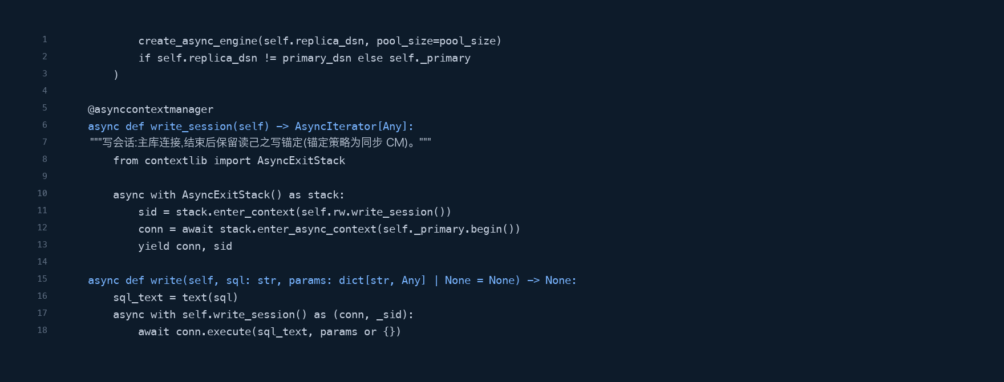
DatabaseRouter:异步写会话+锚定 · src/agent_platform/shared/dao.py:34-52
第3章 · 72/139

Slide 73
kill/resume 演示实录
terminal — 平台实测
$ kill -9 <agent-pid> # 模拟崩溃
进程消失,Checkpoint 已落盘
$ loop2 = AgentLoop(resume_from=run_id)
COMPLETED 历史观察完整带回
# 每轮 save(深拷贝)是底气
第3章 · 73/139

Slide 74
失败任务复现
第3章
失败时保存完整现场
1
Replay:同输入重执行
2
修复后验证行为变化
3
▶ 第6章 ReplayStore 的雏形
第3章 · 74/139

Slide 75
人工接管后续跑
第3章
waiting_approval 挂起
1
人工批准/修改参数
2
从确认点继续执行
3
▶ 确认记录进审计
第3章 · 75/139

Slide 76
人工接管时序
Agent
控制台
人工
1. waiting_approval
2. 展示上下文+风险
3. 修改参数/批准
4. 从确认点续跑
5. 拒绝→cancelled
第3章 · 76/139

Slide 77
应用:长任务控制台
第3章
任务列表:状态/进度/耗时
1
详情:步骤时间线
2
操作:取消/接管/重试
3
▶ GraphQL 查询面的典型消费方
第3章 · 77/139

Slide 78
任务控制台信息架构
L1
列表页:状态/进度/耗时/租户
L2
查询
详情页:步骤时间线+观察流
L3
下钻
操作区:取消/接管/重试/确认
L4
操作
数据面:GraphQL 查询+Trace
第3章 · 78/139

Slide 79
踩坑:状态与缓存不一致
第3章
Redis 缓存状态,PG 是事实源
1
缓存过期读旧态
2
规则:写双清,读以 PG 兜底
3
▶ 读写分离下读己之写回主库
第3章 · 79/139

Slide 80
踩坑:Checkpoint 太大
第3章
全量上下文每轮都存
1
存储爆炸,恢复变慢
2
优化:增量+摘要,大观察外置
3
第3章 · 80/139

Slide 81
优化:状态机代码化
第3章
迁移表驱动而非 if-else
1
非法迁移直接抛错
2
迁移全量留痕
3
▶ 平台枚举+显式迁移
第3章 · 81/139

Slide 82
优化:任务幂等重启
第3章
恢复后重复步骤自动跳过
1
步骤级幂等键
2
配合工具幂等设计
3
第3章 · 82/139

Slide 83
3-3 自测
第3章
第3章 · 83/139

Slide 84
自测 · 状态与检查点
Q1
九态中哪三个是挂起态?
Q2
Checkpoint 最小集包含什么?
Q3
缓存与事实源不一致怎么防?
Q4
为什么每轮都要落盘?
第3章 · 84/139

Slide 85
讲次 3-4 · Sandbox 与执行边界
LECTURE 04 / 05

Slide 86
Sandbox 三类边界
L1
文件:allowed_roots 可读
writable_roots 可写
realpath 防逃逸
L2
声明
Shell:命令白名单
危险模式硬拦截
禁用头部(sudo/dd)
L3
校验
网络:域名白名单
内网按需
统一网关出
第3章 · 86/139

Slide 87
Agent 的权限悖论
第3章
能力越强,破坏力越大
1
文件/Shell/网络都是双刃剑
2
没有边界的 Agent 不能上生产
3
第3章 · 87/139

Slide 88
三类执行边界
第3章
文件:可读/可写/禁止三区分离
1
Shell:白名单+超时+高危拦截
2
网络:内网白名单/外网开关
3
▶ 平台 LocalSandbox 三接口
第3章 · 88/139

Slide 89
文件边界实现
第3章
realpath 归一化防 ../ 逃逸
1
allowed_roots 与 writable_roots 分离
2
默认拒绝,显式授权
3
▶ 读≠写,最小权限原则
第3章 · 89/139

Slide 90
路径逃逸攻防实测
terminal — 平台实测
$ sandbox.check_read("repo/../../etc/passwd")
SandboxViolation: read denied (realpath 归一后判定)
$ ln -s /etc/passwd evil && read evil
SandboxViolation: symlink 逃逸被拦
# realpath+resolve 后再判前缀
第3章 · 90/139

Slide 91
Shell 边界实现
第3章
命令头必须进白名单
1
危险模式硬拦截:mkfs/rm变体/管道sh
2
sudo/dd/shutdown 直接禁用
3
▶ 平台实测:rm -rf 被拦
第3章 · 91/139

Slide 92
Sandbox 拦截实测
terminal — 平台实测
$ sandbox.check_command("rm -rf --no-preserve-root /")
SandboxViolation: dangerous pattern blocked
$ sandbox.check_command("ls -la") # 白名单内
True
$ sandbox.check_read("/etc/passwd") # roots 外
SandboxViolation: read denied outside roots
第3章 · 92/139

Slide 93
网络边界
第3章
出网域名白名单
1
内网服务按需授权
2
第三方 API 走网关统一出
3
▶ 禁止 Agent 自带任意 curl
第3章 · 93/139

Slide 94
本地 Sandbox
第3章
进程内模拟边界,教学友好
1
适合:调试/轻量任务
2
局限:共享内核,隔离不彻底
3
第3章 · 94/139

Slide 95
Docker Sandbox
第3章
独立容器执行,隔离升级
1
限制:无网/只读根/资源上限
2
临时卷交换产出物
3
生命周期:用完即毁
4
第3章 · 95/139

Slide 96
容器沙箱执行时序
Loop
Docker API
容器
产物卷
1. create(无网/只读根)
2. exec 命令(超时)
3. 写产物卷
4. 收集结果
5. destroy(用完即毁)
第3章 · 96/139

Slide 97
本地 vs 容器边界差异
第3章
文件:挂载点即边界
1
网络:容器网络策略更硬
2
权限:非 root 用户+drop caps
3
环境变量:显式注入
4
▶ 同一接口,两种实现
第3章 · 97/139

Slide 98
沙箱形态对比,维度,本地 Sandbox,Docker Sandbox;文件边界,roots 前缀检查,挂载点即边界;网络,进程级约束,容器网络策略;权限,共享内核,nonroot+drop caps;隔离强度,教学/调试,生产级
hl=2
第3章 · 98/139

Slide 99
工具审计与风险回放
第3章
每条命令/文件操作全记录
1
出事后按 run_id 回放现场
2
危险动作复核制度
3
▶ 审计是边界的最后兜底
第3章 · 99/139

Slide 100
应用:Codebase Agent 的边界
第3章
可读:整个仓库
1
可写:仅 src/ 与 tests/
2
禁止:.git/生产配置/密钥
3
▶ 平台 Lab3 的标准配置
第3章 · 100/139

Slide 101
应用:数据清洗任务的边界
第3章
可写:临时工作目录
1
网络:仅内网数据源
2
Shell:pandas/python 白名单
3
▶ 按任务定制边界模板
第3章 · 101/139

Slide 102
踩坑:路径逃逸
第3章
../.. 绕过前缀检查
1
符号链接指向外部
2
修复:realpath+resolve 后再判
3
▶ 平台实现已含此防护
第3章 · 102/139

Slide 103
踩坑:白名单过宽
第3章
允许 bash 等于没有白名单
1
允许 python -c 等于任意代码
2
原则:白名单到具体命令+参数模式
3
第3章 · 103/139

Slide 104
优化:边界即配置
第3章
边界模板按任务类型预设
1
高危任务自动收紧
2
边界变更留痕可审计
3
第3章 · 104/139

Slide 105
优化:逃逸测试集
第3章
攻击样例库:逃逸/提权/绕过
1
每次边界改动全量回归
2
▶ 把渗透测试思维引入教学
第3章 · 105/139

Slide 106
3-4 自测
第3章
第3章 · 106/139

Slide 107
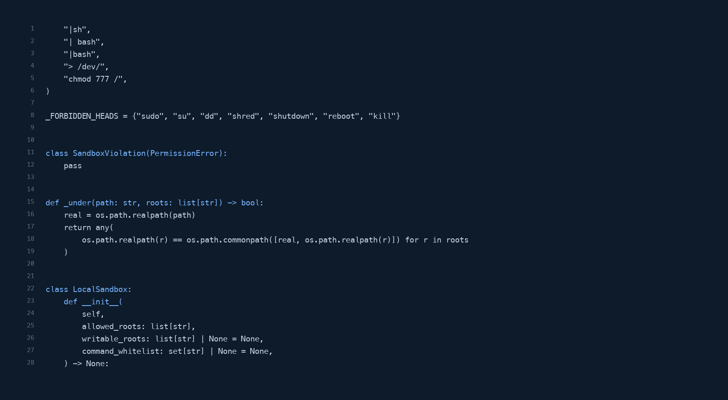
命令白名单+危险模式硬拦截 · src/agent_platform/orchestration/sandbox.py:17-44
第3章 · 107/139

Slide 108
自测 · Sandbox
Q1
为什么读和写要分两个根?
Q2
realpath 防住了什么攻击?
Q3
白名单过宽的典型例子?
Q4
本地与容器沙箱怎么选?
第3章 · 108/139

Slide 109
讲次 3-5 · Harness、LangGraph 与 Codebase Agent
LECTURE 05 / 05

Slide 110
Harness 是什么
第3章
模型+工具+状态+上下文+环境的组织框架
1
让 Agent 可配置/可追踪/可恢复
2
从"一次调用"到"任务执行系统"
3
▶ 平台 orchestration 就是 Harness
第3章 · 110/139

Slide 111
Harness 五要素装配
L1
模型:Provider+Router
L2
配置
工具:Registry 动态装配
L3
运行
状态:State+Checkpoint
L4
恢复
上下文:Context 管理器
L5
环境:Sandbox 边界
第3章 · 111/139

Slide 112
Harness 的装配五要素
第3章
模型:Provider+Router
工具集:Registry 动态装配
状态:State+Checkpoint
上下文:Context 管理器
环境:Sandbox 边界
▶ 五要素全部可配置替换
第3章 · 112/139

Slide 113
Agent 生命周期管理
第3章
创建→运行→挂起→恢复→终结
1
每个阶段有钩子
2
资源随生命周期释放
3
▶ 教学:构造即启动,Close 即清理
第3章 · 113/139

Slide 114
Human-in-the-loop 节点
第3章
改文件/删数据/外部请求前
1
挂起等待确认
2
平台:waiting_approval+confirmed 凭据
3
▶ 风险节点前置设计
第3章 · 114/139

Slide 115
LangGraph 核心对象
第3章
StateGraph:状态图
1
节点=动作,边=流转
2
条件边实现分支
3
Checkpointer 内置持久化
4
第3章 · 115/139

Slide 116
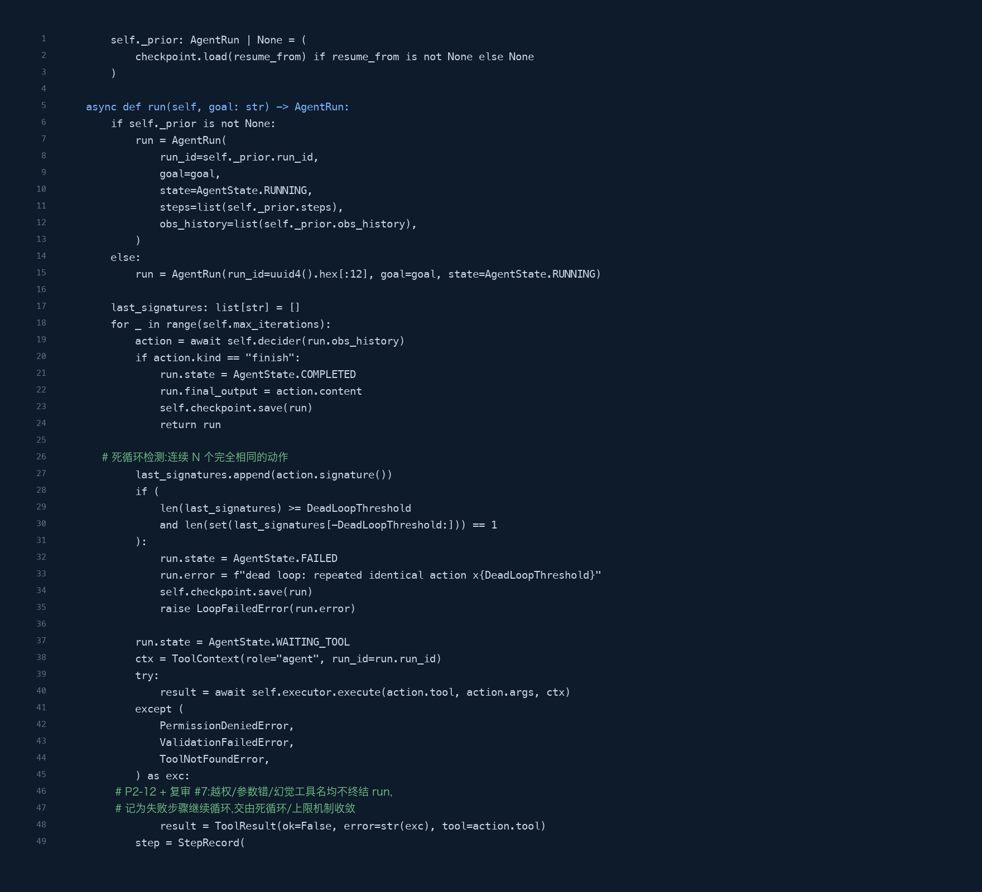
run 主循环:四出口实现 · src/agent_platform/orchestration/loop.py:128-176
第3章 · 116/139

Slide 117
2026 前沿①:编排生态
01
LangGraph 1.0
02
OpenAI Agents SDK
生产化里程碑(Checkpointer 原生)
Handoffs 范式
03
A2A 协议
04
本平台
跨厂商 Agent 互操作( discovery/card)
Decider 防腐层可对接任一框架
第3章 · 117/139

Slide 118
图对象四件套
01
StateGraph
02
Node
状态承载
动作(薄节点)
03
Edge
04
Checkpointer
流转/条件分支
每步持久化
第3章 · 118/139

Slide 119
LangGraph 关键能力
第3章
Interrupt:图内人工介入
1
ToolNode:工具节点标准化
2
循环与条件分支原生支持
3
Studio 可视化调试
4
第3章 · 119/139

Slide 120
三框架定位对比
第3章
LangGraph:状态图编排,控制力强
1
OpenAI Agents SDK:轻量,生态绑定
2
AgentScope:多 Agent 消息范式
3
▶ 选型:要控制力选 LangGraph
第3章 · 120/139

Slide 121
编排框架对比,维度,LangGraph,OpenAI SDK,AgentScope;范式,状态图,轻量代理,消息协作;控制力,强(DIY),中,中;生态,通用,绑定 OpenAI,多Agent;适合,精细控制,快速原型,协作仿真
hl=1
第3章 · 121/139

Slide 122
与传统 Workflow 的关系
第3章
Workflow:确定性流程编排
1
LangGraph:状态+LLM 决策的混合
2
固定流程仍用 Workflow
3
▶ Dify 用户:节点思维可平移
第3章 · 122/139

Slide 123
Codebase Agent 工具清单
第3章
list_files/read_file/read_directory
1
search_code/write_file/apply_patch
2
run_test/run_command
3
git_diff/git_status
4
▶ 十件套覆盖开发日常
第3章 · 123/139

Slide 124
代码工具十件套
01
list_files
02
search_code
03
read_file
04
read_directory
05
write_file
目录结构
关键词定位
单文件读取
目录概览
写入产出
06
apply_patch
07
run_test
08
run_command
09
git_diff
10
git_status
精准修改
执行测试
白名单命令
变更视图
仓库状态
第3章 · 124/139

Slide 125
任务一:代码理解
第3章
需求:找出登录逻辑,输出 Markdown
1
路径:search_code(auth)→read 相关文件
2
→ 梳理调用链 → 生成文档
3
产物:模块说明+文件路径引用
4
▶ Lab3 验收任务
第3章 · 125/139

Slide 126
代码理解任务流(实测)
1
2
3
4
5
search_code(auth)
read 相关文件
梳理调用链
生成 Markdown
输出文件引用
▶ 验收:输出含模块说明+文件路径引用
第3章 · 126/139

Slide 127
任务二:测试生成与修复
第3章
定位函数 → 分析既有测试
1
→ 编写新测试 → 执行
2
→ 读失败日志 → 修正
3
→ 输出变更说明
4
▶ 典型的多轮纠错循环
第3章 · 127/139

Slide 128
测试修复循环(多轮纠错)
1
2
3
4
5
6
7
定位函数
分析既有测试
编写新测试
执行 run_test
读失败日志
修正代码
再执行通过
循环(loop)
第3章 · 128/139

Slide 129
应用:从岗位任务拆能力
第3章
开发岗:代码工具+项目记忆
1
QA 岗:测试工具+失败分析
2
运维岗:Shell+监控+回滚
3
▶ 能力包=第5章 Skill 的雏形
第3章 · 129/139

Slide 130
岗位→能力包映射
01
开发岗
02
QA 岗
代码工具+项目记忆
测试工具+失败分析
03
运维岗
04
分析岗
Shell+监控+回滚
检索+报表生成
第3章 · 130/139

Slide 131
踩坑:Harness 过度抽象
第3章
为未来场景堆配置项
1
结果:没人会用
2
原则:三个真实场景驱动抽象
3
第3章 · 131/139

Slide 132
踩坑:LangGraph 全流程依赖
第3章
把业务逻辑全塞进图节点
1
平台代码不可测
2
建议:节点薄,领域逻辑在平台层
3
第3章 · 132/139

Slide 133
优化:Harness 的测试策略
第3章
五要素全部接口化
1
测试注入 Mock 实现
2
决策脚本化(平台 ScriptedDecider)
3
▶ 确定性测试是平台根基
第3章 · 133/139

Slide 134
编排层测试实测
terminal — 平台实测
$ uv run pytest -m unit tests/unit/orchestration
............ 12 passed in 0.31s
# ScriptedDecider:决策脚本化
# 四条终止路径全覆盖(含死循环熔断)
# 无需真实模型即可回归编排层
第3章 · 134/139

Slide 135
本章小结
第3章
Loop:四出口+死循环熔断
1
Planning:按任务选策略
2
状态机+Checkpoint:可恢复
3
Sandbox:三类边界最小权限
4
▶ 下一章:认知能力扩展
第3章 · 135/139

Slide 136
2026 前沿②:Computer Use 与多模态
01
Computer Use
02
Browser Use
GUI 操作型 Agent(浏览器/桌面)
结构化网页操作
03
多模态输入
04
本平台延伸
截图理解→操作决策
Sandbox 内跑无头浏览器
第3章 · 136/139

Slide 137
Lab3 验收清单
第3章
[ ] 演示仓库完成代码理解任务
[ ] kill 后 resume_from 恢复
[ ] 危险命令被 Sandbox 拦截
[ ] 连续重复动作触发熔断
[ ] 九态流转全程留痕
第3章 · 137/139

Slide 138
自测 · Harness 与 LangGraph
Q1
Harness 五要素如何注入测试?
Q2
LangGraph 与本平台 Loop 的映射?
Q3
Computer Use 型 Agent 的沙箱要求?
Q4
何时选 A2A 而非进程内子代理?
第3章 · 138/139

Slide 139
下一章预告
第3章
上下文:Agent 的认知带宽
1
记忆:短期/长期/项目级
2
RAG:让 Agent 查到该查的
3
目标里程碑 M4:Codebase RAG&Memory
4
▶ 决定上限的不是模型,是喂了什么
第3章 · 139/139

